Slide 1
عمادة شؤون الطلاب بجامعة المجمعة
دوري الجامعة لكرة القدم

Slide 2
الأهداف
تنمية مواهب الطلاب الرياضية
تعارف الطلاب فيما بينهم
زرع روح التنافس الشريف بين الكليات
اختيار المتميزين لتمثيل منتخب الجامعة

Slide 3
الكليات المشاركة
المجتمع
العلوم
العلوم الطبية التطبيقية
إدارة الأعمال
الهندسة
التربية بالمجمعة
التربية بالزلفي
العلوم والدراسات الإنسانية بالغاط
العلوم والدراسات الإنسانية بحوطة سدير
الطب
طب الأسنان

Slide 4
جدول الدوري

Slide 5
الملاعب المستضيفة
مدينة الأمير سلمان بن عبدا لعزيز بالمجمعة
نادي الزلفي بالزلفي
نادي الحمادة بالغاط
نادي الفيحاء بالمجمعة
نادي نجد بحوطة سدير
نادي سدير بجلاجل

Slide 6
الجهات المشاركة
الخدمات الطبية بالجامعة
إدارة العلاقات العامة
إدارة الخدمات بالجامعة

Slide 7
الفائزون والمكرمون
المركز الأول كلية التربية بالمجمعة
المركز الثاني كلية إدارة الأعمال
المركز الثالث كلية التربية بالزلفي
أفضل لاعب اللاعب عبدا لعزيز الخميس
أفضل حارس الحارس عبد المجيد الموسى
هداف الدوري اللاعب فهد صايل

Slide 8
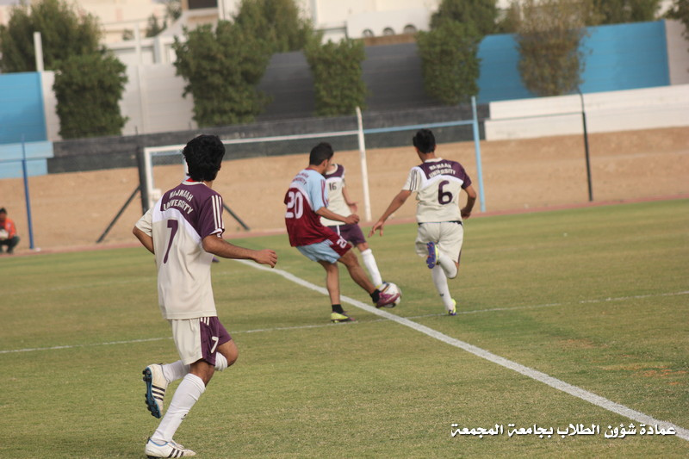
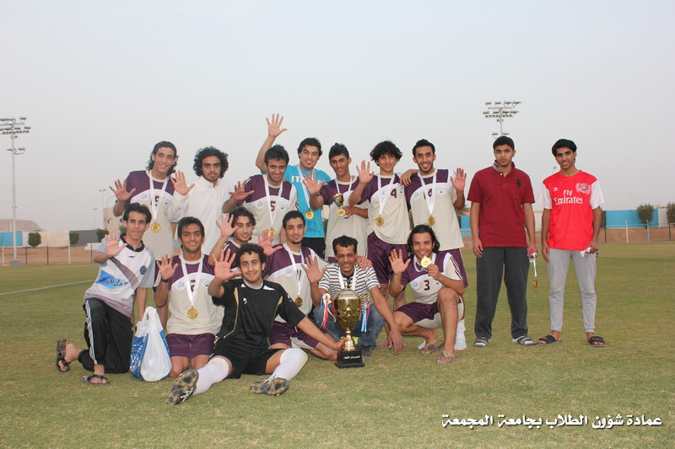
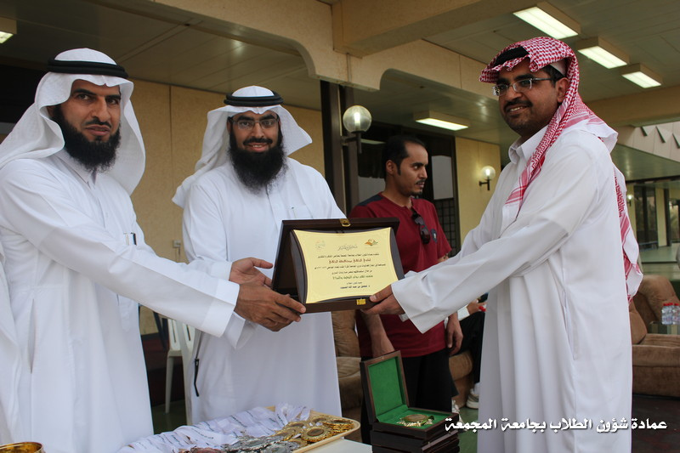
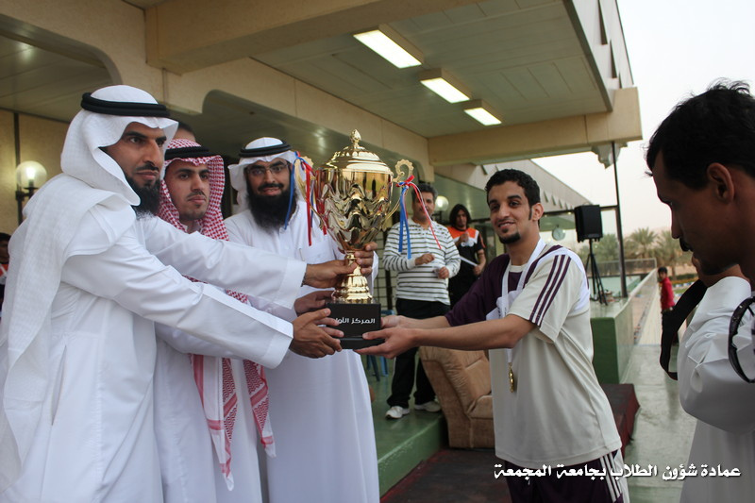
صور من الدوري

Slide 9
إعداد
مشرف الأنشطة الرياضية والكشفية
ناصر بن راشد الحنو

